Slide 1

世界图书馆 数据库使用指南

Slide 2


数据库简介
World Library数据库前身为World eBook Library数据库，由于数据库资源发展需要，2019年，World Library Foundation 与iGroup公司旗下Standards & Information子公司合作，将其电子图书资源从原数据库中剥离出来，由Standards & Information公司为其电子图书产品提供完全的技术服务，重新组织其电子图书类资源并提供访问，冠以“World Library”为新的数据库名称，中文名“世界图书馆”，简称“WL”。

Slide 3
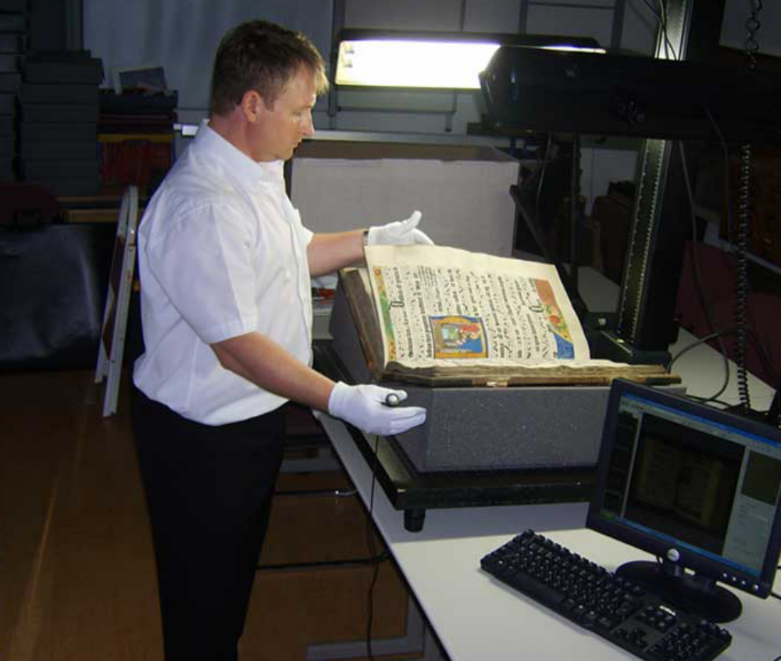
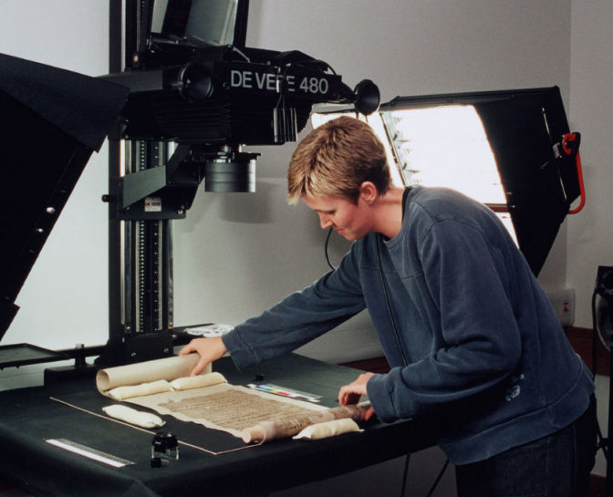

1996年，World Library Foundation (WLF) 正式成立，总部位于美国夏威夷州“Honolulu ”。
WLF是第一个以保存和传播全球电子资源为目标，建立在线全球资源公共图书馆为目标的非营利性组织（非营利性组织相关定义参见IRC501(C))。WLF的使命是通过提供世界上最完整的电子资源集合，服务和帮助公众、学生和教育工作者收集所需资料，以支持和加强教育教学项目，支持各个学历层次的资源需求。

Slide 4
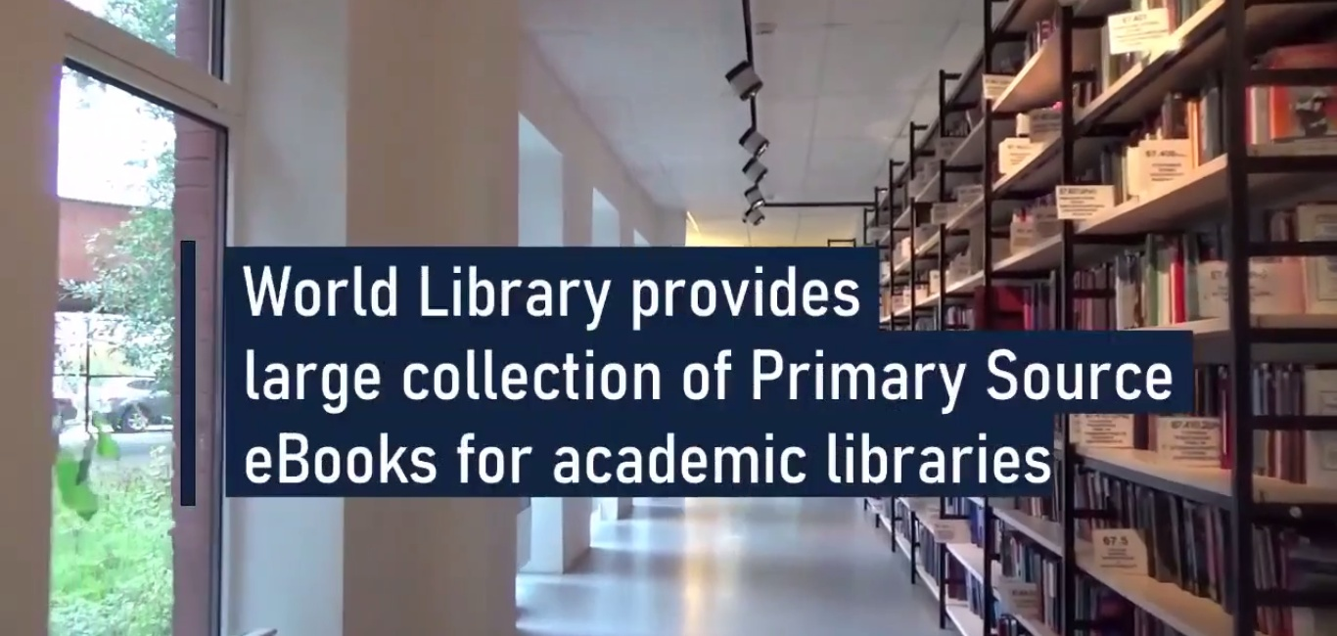
重组后的World Library依然全球最大的电子图书数据库，资源近150万，为图书馆提供了最原始的一手电子图书资料，您也可以在World Library数据库中找到最经典的图书系列不同年代，不同语种的图书版本。

Slide 5
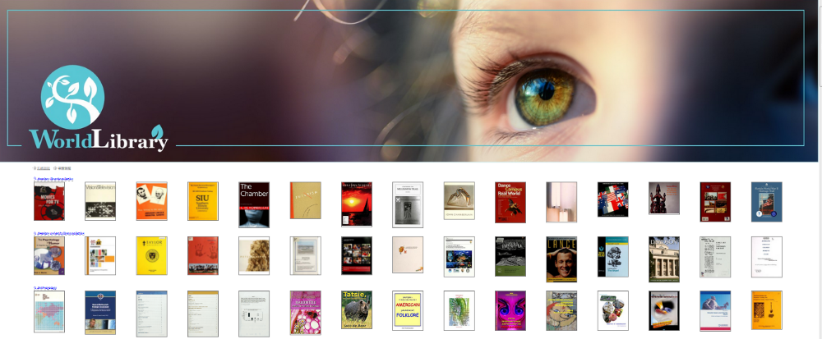
2020 年6月正式上线
World Library数据库平台
相比较
原World eBook Library
数据库平台重新上线后，对原World eBook Library数据库中的内容进行了分类处理，剔除了损坏的文件，政府文档，百科资料，Mp3，Mp4等非电子图书类资源。新的平台以“简洁”、“易用”为目标，最终希望能够为World Library数据库用户提供畅快的资源使用体验。
稳定！
无损坏等不可用文件！
检索快！下载快！便于浏览！
中国用户自动识别IP地址，提供中文界面语言。
NEW！

Slide 6
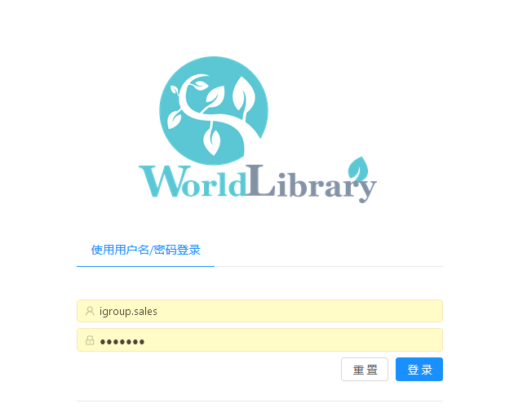
数据库登录
如果您的IP地址未被正确授权，会出现要求用户名和密码登录的界面，如果贵校图书馆订购了World Library数据库，请联系图书馆或者IGROUP公司客服以及时更新您的IP地址即可获得授权访问。
IGROUP公司客服邮箱：service@igroup.com.cn

Slide 7
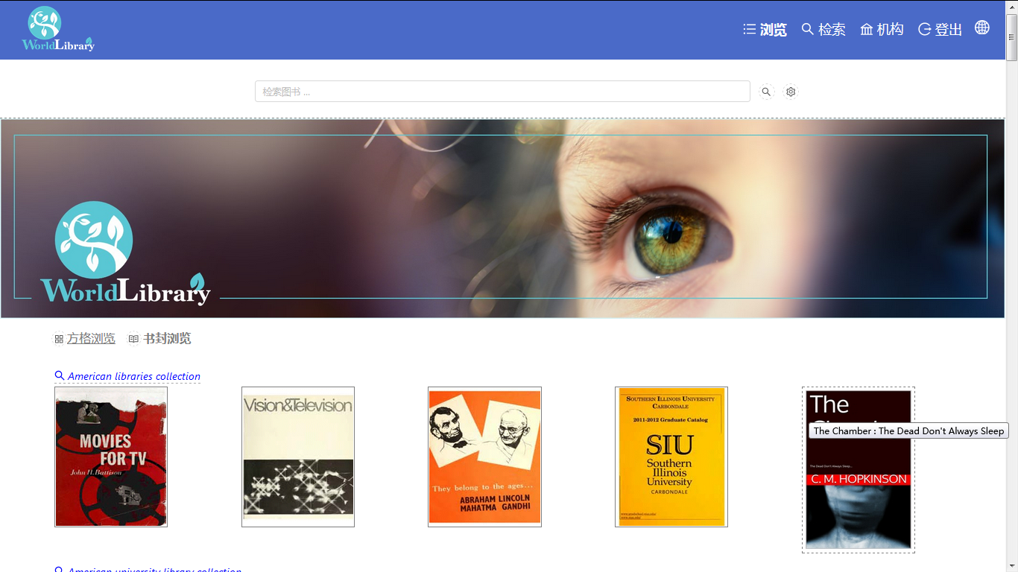
数据库平台语言
可切换为英语，简体中文，繁体中文
机构，登出
可查看所属机构所用IP，登出为退出系统
数据库主页
点击数据库Logo可以回到数据库首页
World Library
浏览,检索,下载
数据库主页/Home Page

Slide 8
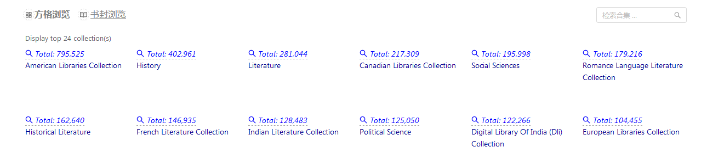
→浏览
————————
①两种浏览模式
书封浏览
方格浏览（默认）
可根据各自喜好浏览World Library数据库资源
②点击Collection链接浏览Collection所收资源
浏览
①
②
①
②

Slide 9
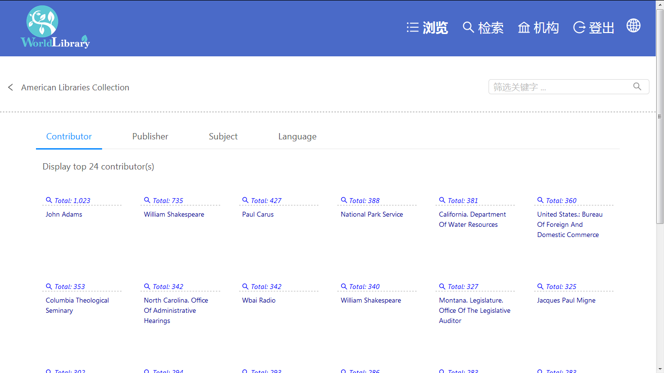
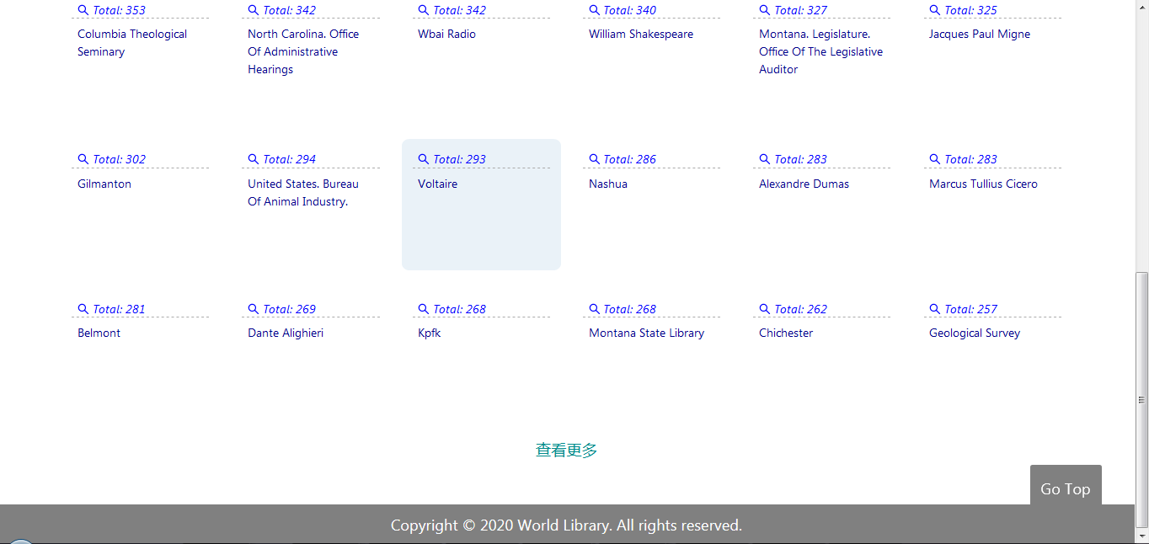
→浏览图书列表
方格浏览-图书合集
————————
打开合集之后，可以进一步进行筛选
①Contributors贡献者/作者/编辑/捐赠单位
②Publisher出版商
③Subject学科主题
④Language语言种类
由于页面显示有限，如需查看更多结果请
⑤点击“查看更多”链接
或者
⑥在页面右上方检索框内输入检索词进一步缩小显示内容。
如果展示结果太多，想回到页面顶端，可点击：
⑦“Go Top”
⑥
①
②
③
④
⑤
⑦

Slide 10
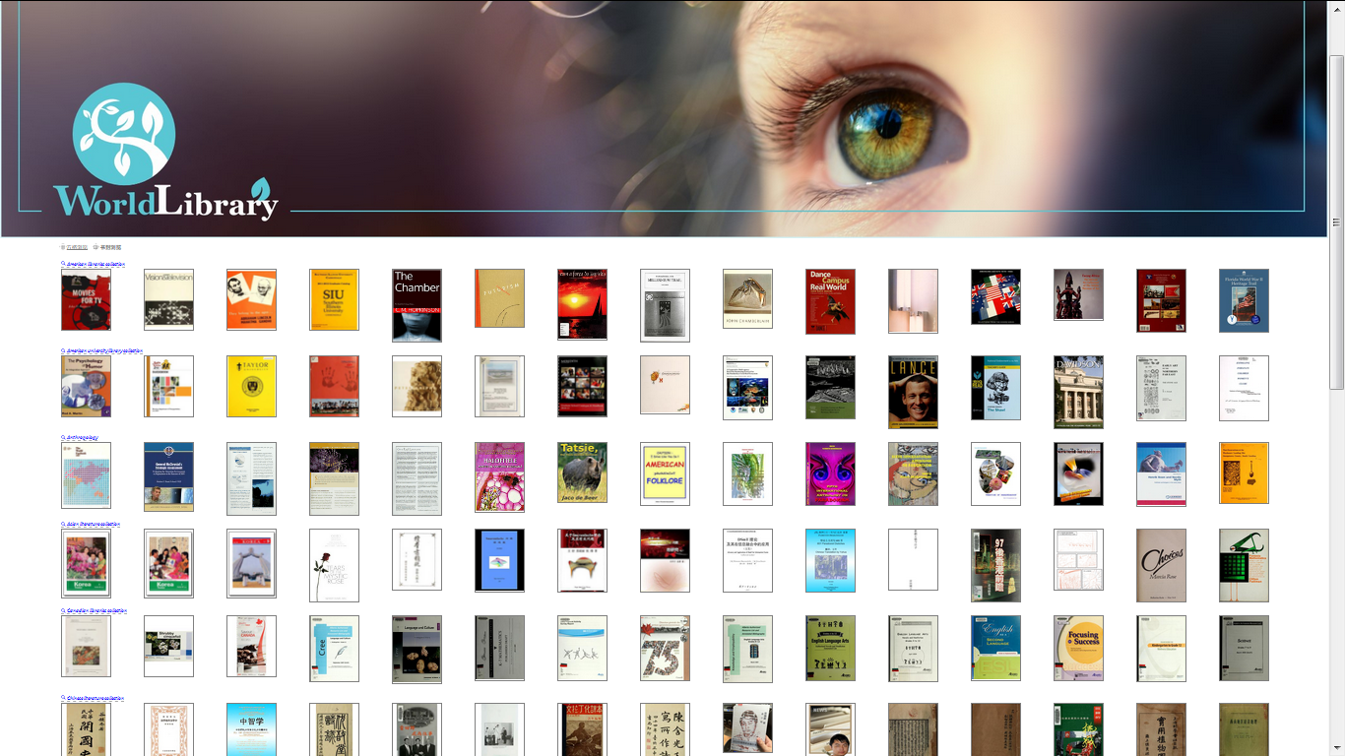
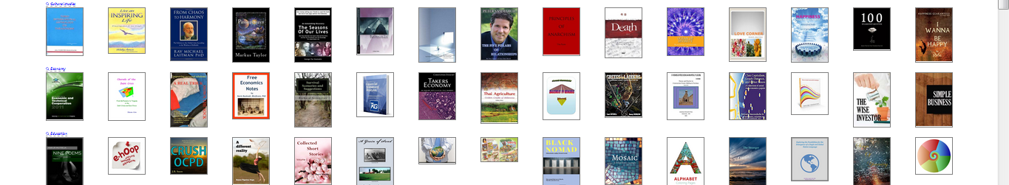
书封浏览模式
--------------
按住鼠标左键，滚动滚轮，可以显示更多或者减少显示合集图书数量

Slide 11
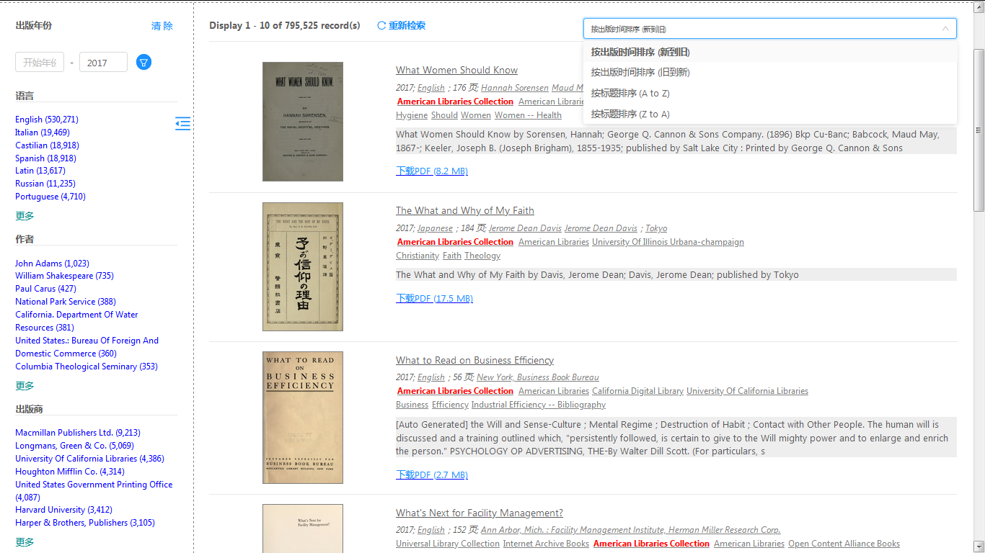
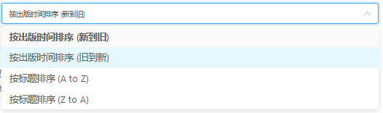
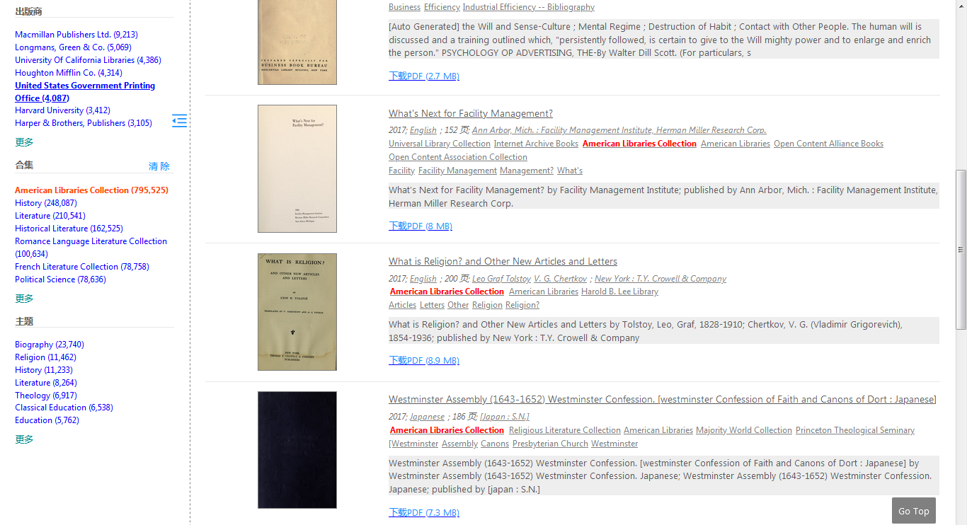

→浏览图书列表
书封浏览-图书合集
————————
① 所选定的合集名称会移红色字体突出显示
②图书可以选择按新/旧或者图书书名A-Z顺序/倒序排列
③网页显示记录数量可以，默认情况下是10条记录，可以更改为：25/50/100
④可以按出版年份，语言，作者，出版商，合集和出版主题进一步筛选
⑤隐藏/显示筛选面板
⑥一键回到页面顶端
⑦下载整本图书
⑧点击图书链接，可以浏览并查看该图书信息
⑤
②
⑦
④
①
⑧
③
⑥

Slide 12
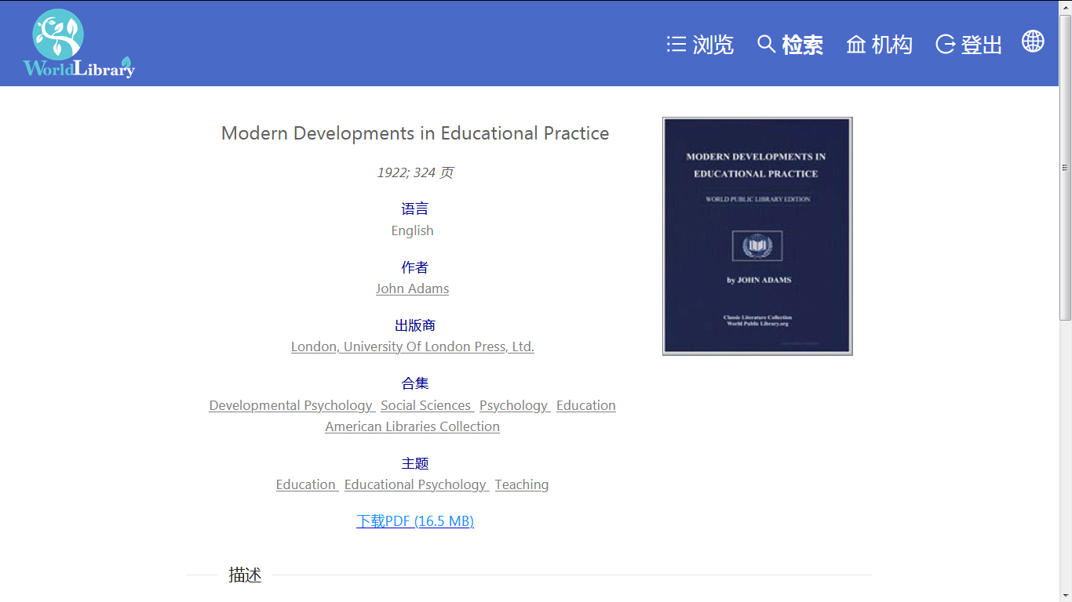
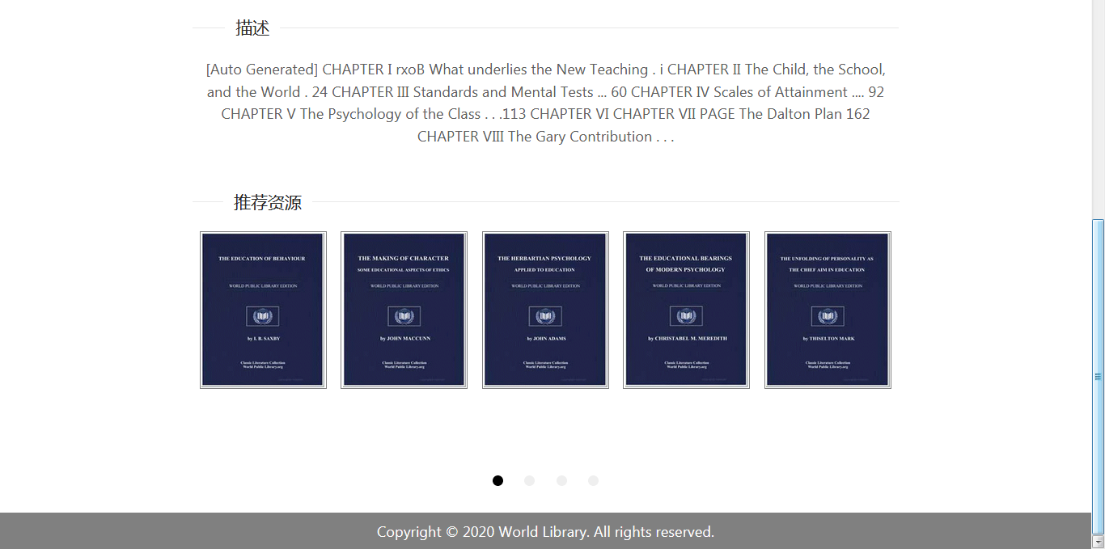
→浏览图书信息
————————
点击图书书名，即可打开图书页面，在图书页面，您可以浏览
①图书相关著录信息：书名，语言，作者，出版商，所属合集，所属主题
点击相关主题词链接，可以以该主题词为检索词进行图书聚类查找。
②在线阅读图书摘要
③浏览系统推荐类似高度相关的其它图书资源。
如果页面显示的图书有限，可以点击页面底端的缩略符滚动查看未完全显示的图书。
⑤下载该图书（同时可以查看该图书的大小）
①
⑤
②
③
④

Slide 13
→检索
————————
①检索所有图书
②检索符合检索条件的图书
③检索某一主题合集
①
②
③

Slide 14

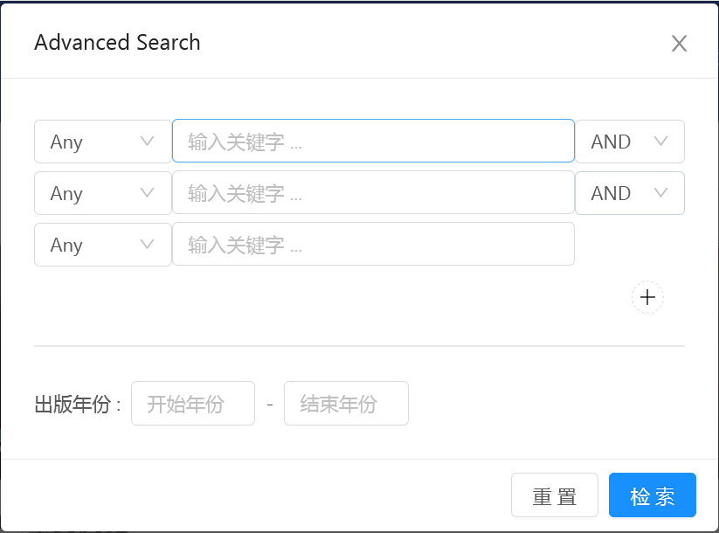
→检索图书
—————————————
① 关键词检索
检索所有字段中包括检索框中所输入的关键词，并将关键词在检索结果中标红显示。
②高级检索
可以添加更多的检索词（③），规定检索关键词出现的字段（④），设定检索词中间的逻辑关系（⑤：与，或，非）。
默认情况下只显示3个关键词组合，如需更多关键词组合，可以点击＋号添加（③）
⑥重置，即清空所有检索关键词，重新输入关键词。
⑦检索，即执行所撰写的检索命令。执行检索后，可以浏览检索结果图书列表。
①
②
④
⑤
③
⑥
⑦

Slide 15
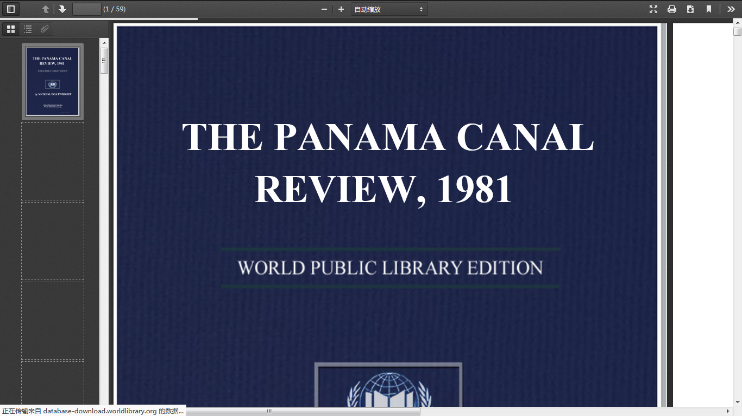
当前页/总页数
缩放阅读
全屏阅读
离线保存
下载进度条
打印
World Library数据库所有电子图书提供PDF格式全文下载，下载后阅读体验更佳

Slide 16

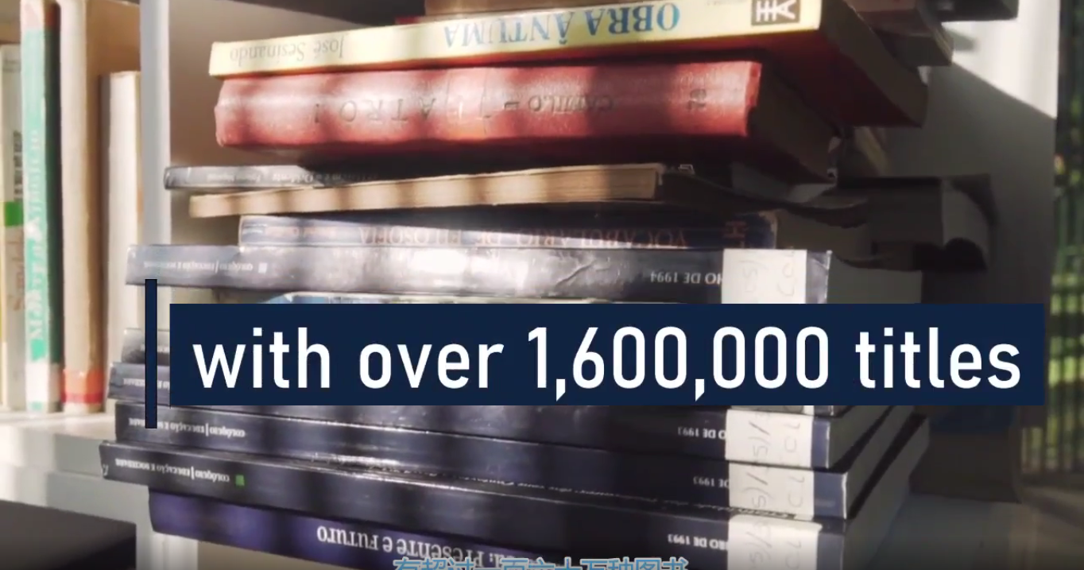

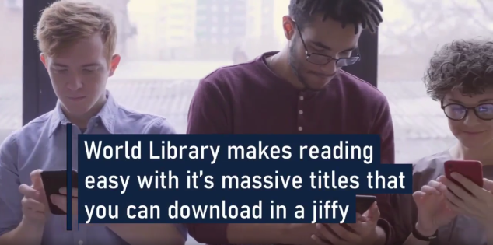
谢谢！
关于World Library更多信息，欢迎咨询我们
021-64454595
info@igroup.com.cn

